Slide 1
Gestión de terceras partes
Usuario
Seguridad de la información TPRM
Contraseña
Ingresar
¿Olvidó su contraseña?

Slide 2



+ Dashboard
Objetivo:
- Gestión de proveedores
Definir variables, clasificar proveedores de manera que permita identificar desviaciones, realizar mediciones de gestión, identificar proveedores críticos, entre otros
Crear nuevo proveedor
Proveedor existente
Matriz de proveedores
+ Assesment
+ Gestión de riesgos
Definición de Variables
+ Contratos
+ Monitoreo de proveedores
Ponderación de variables
Clasificación de proveedores
Configuración

Slide 3
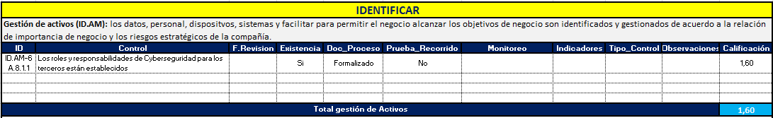
Proveedor nuevo
+ Dashboard
Variables de negocio
- Gestión de proveedores
Crear nuevo proveedor
Tipo de proveedor
Proveedor existente
Matriz de proveedores
Tipo de servicio
+ Assesment
Capa de Servicio
+ Gestión de riesgos
Valor de contrato
+ Contratos
+ Monitoreo de proveedores
Sanciones legales
Variables de seguridad de la información
Configuración
Variables de regulatorias

Slide 4
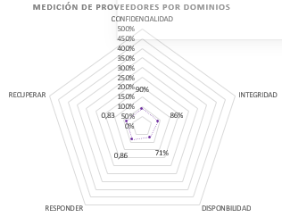
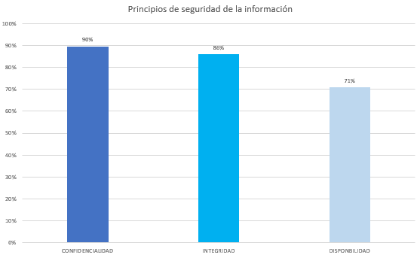
+ Dashboard
Matriz de proveedores: Documentación de las variables definidas para la gestión de proveedores
- Gestión de proveedores
Crear nuevo proveedor
Proveedor existente
Matriz de proveedores
+ Assesment
+ Gestión de riesgos
Listado de proveedores
+ Contratos
+ Monitoreo de proveedores
Generar Reporte
Exportar reporte
Diagrama de seguridad
Principio de seguridad de la información
Configuración

Slide 5
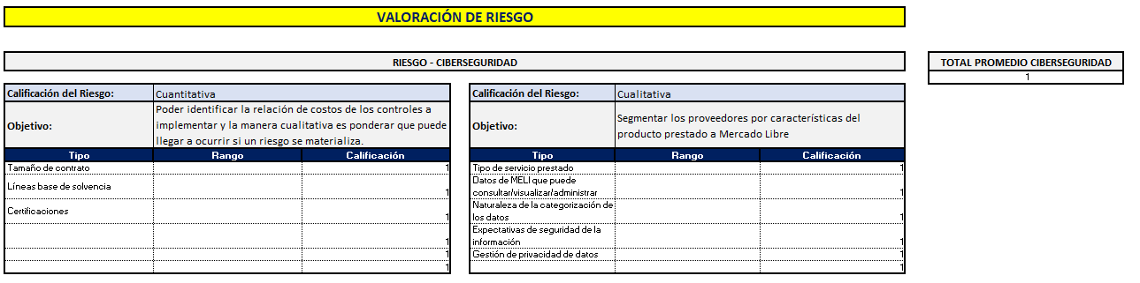
+ Dashboard
Matriz de Riesgos
- Gestión de proveedores
Crear nuevo proveedor
Tipo de Riesgo
Proveedor existente
Categoría de riesgo
Matriz de proveedores
+ Assesment
Cuantitativo
+ Gestión de riesgos
Cualitativo
+ Contratos
Calificación del activo
+ Monitoreo de proveedores
Configuración

Slide 6
+ Dashboard
Assessment
- Gestión de proveedores
Observaciones
Crear nuevo proveedor
Proveedor existente
Gestión del ciclo de vida del producto
SI
NO
Matriz de proveedores
Gestión de seguridad del producto
SI
NO
+ Assesment
Segregación de ambientes
SI
NO
+ Gestión de riesgos
Prevención de exploits
SI
NO
+ Contratos
Actualizaciones de seguridad y firmado de software
SI
NO
+ Monitoreo de proveedores
Testeo de seguridad
SI
NO
Gestión y configuración de seguridad
SI
NO
Gestión de vulnerabilidades
SI
NO
Configuración
Buscar assessment
Generar Reporte
Enviar reporte

